Slide 1
Creando un C.R.U.D. de Usuarios con PHP y MySQL

Slide 2

¿Qué es PHP?
Lenguaje del lado del servidor.
Compatible con MySQL.

Slide 3
¿Qué es C.R.U.D.?
Create: Crear registros.
Read: Leer registros.
Update: Editar o Actualizar registros.
Delete: Eliminar registros.

Slide 4

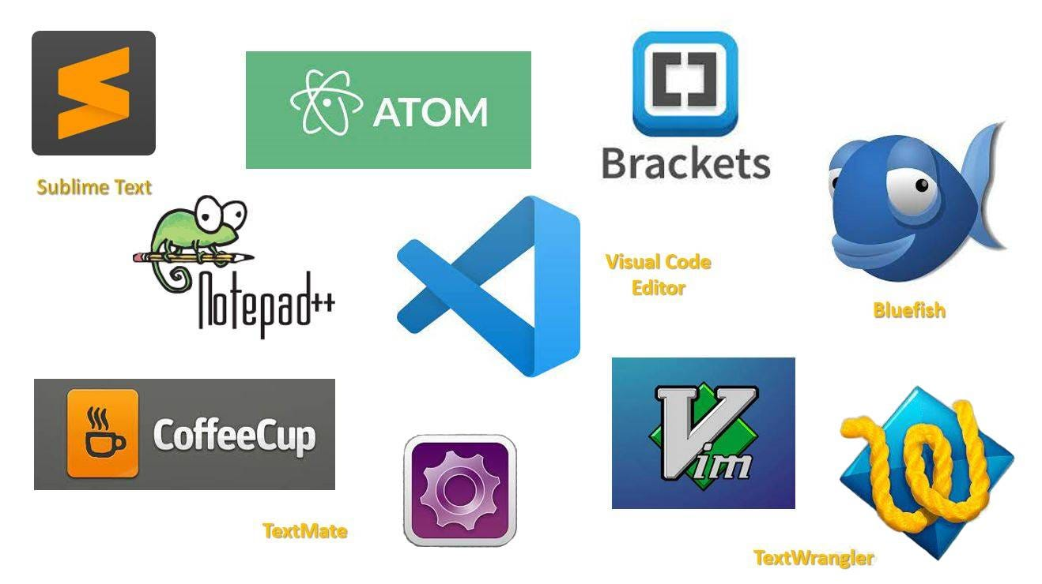
Herramientas Usadas
XAMPP.
Editor de su Preferencia.

Slide 5
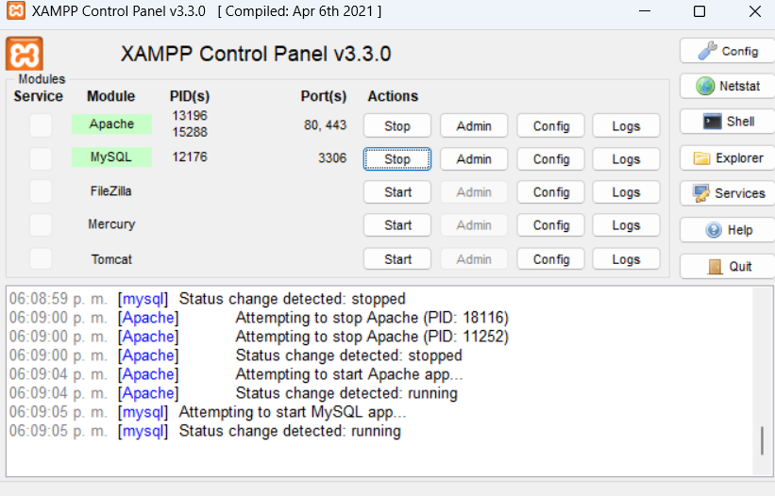
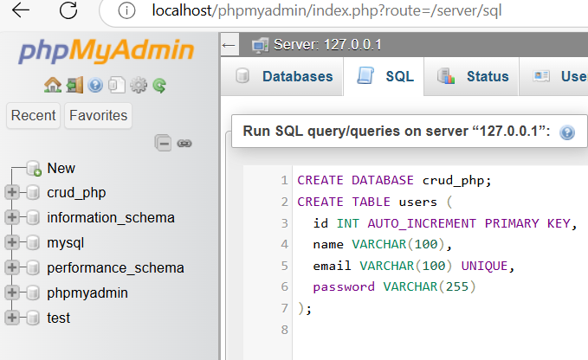
XAMPP

Slide 6
Base de Datos - Script SQL
CREATE DATABASE crud_php;
CREATE TABLE users (
id INT AUTO_INCREMENT PRIMARY KEY,
name VARCHAR(100),
email VARCHAR(100) UNIQUE,
password VARCHAR(255)
);

Slide 7
Estructura del Proyecto
crud-usuarios/
├── db.php (conexión con la base de datos)
├── login.php / logout.php (iniciar y cerrar sesión)
├── create-form.html /create.php (crear nuevos usuarios)
├── read.php (lee y muestra los datos en la tabla usuarios)
├──update-form.php / update.php (edita usuario existente)
├──delete.php (eliminar usuario)
└──css / (estilos visuales de la página)

Slide 8
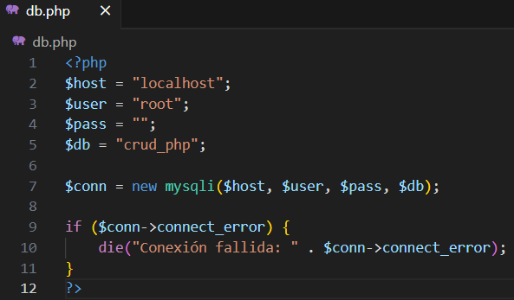
Enlace a la Base de datos
db.php

Slide 9
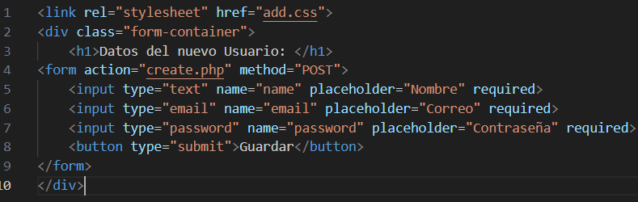
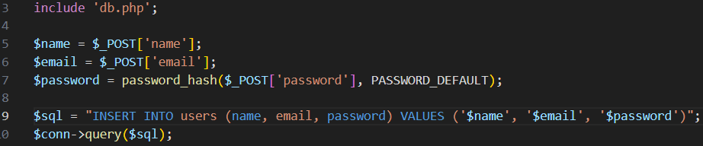
Create: Crear registros
create-form.html
create.php

Slide 10
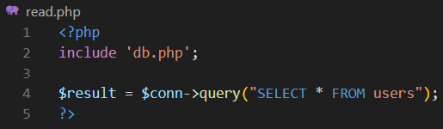
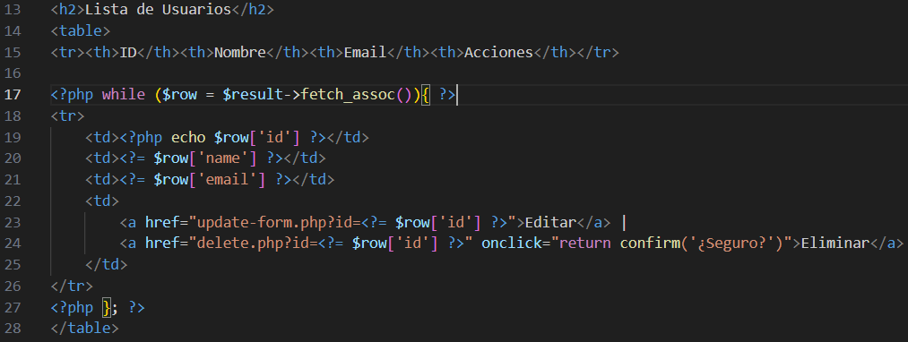
Read: Leer registros.
read.php

Slide 11

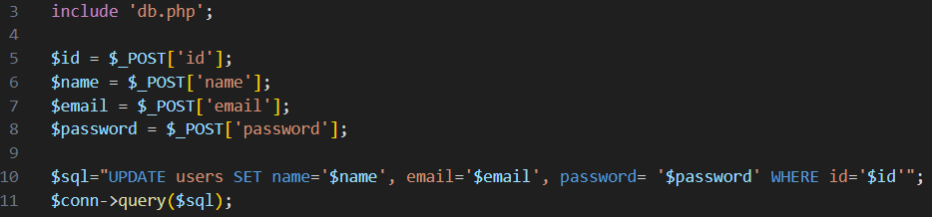
Update: Actualizar Registro
update-form.php
update.php

Slide 12
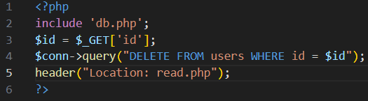
Delete: Eliminar Registro
update.php

Slide 13
Conclusión
CRUD es base de la programación web
Cada parte del CRUD tiene una estructura clara y repetitiva: formularios → código PHP → consultas SQL.
¿Dudas o consultas?

